Slide 2
Laurent Peyrat
La Mandrette
Aurélien Miklas Objectif Papillon

Slide 3
La Mandrette
Agence toulousaine 100 % SEO créée en 2016. La mandreta, petite renarde occitane héroïne de nombreux contes, lui prête son nom.
Sur-mesure
Performance
Cohérence
Transparence
Application

Slide 5
L’IA chez Google
Exemples d’algorithmes en place :
Rankbain intentions de recherche
Bert compréhension des relations entre les mots dans un document
Crawl prédictif détermination a priori de l’intérêt des pages
Google SGE la fin de la liste de liens ?
Etc.
L

Slide 6
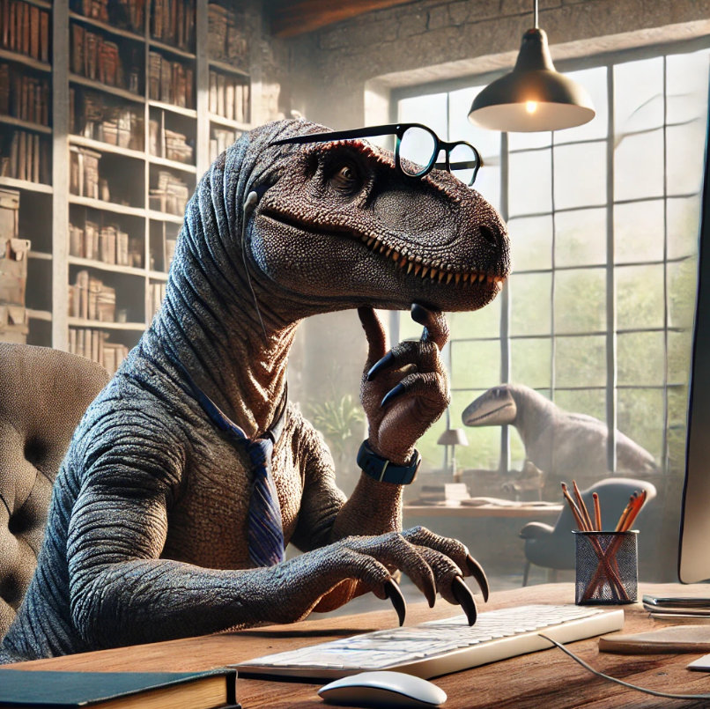
L’IA chez Google
Gemini (et la concurrence !)
Changements dans la façon de rechercher l’information
Les moteurs ont supplanté les annuaires de sites web
Les réponses de l’IA vont-elle prendre la place des moteurs ?
Evolution des usages
Business models
A

Slide 7
IA génératives et menaces : les spammeurs
Les IA rendent encore plus facile le spam, notamment l’édition de sites web de niche concurrents des vrais e-commerçants, par exemple.
Business models :
Affiliation
Dropshipping
Vente de liens…
Facilité de mise en ligne d’une grande quantité de contenu
Souplesse et adaptation des SEO spammeurs
Réaction de Google (toujours plus d’autorité).
L

Slide 8
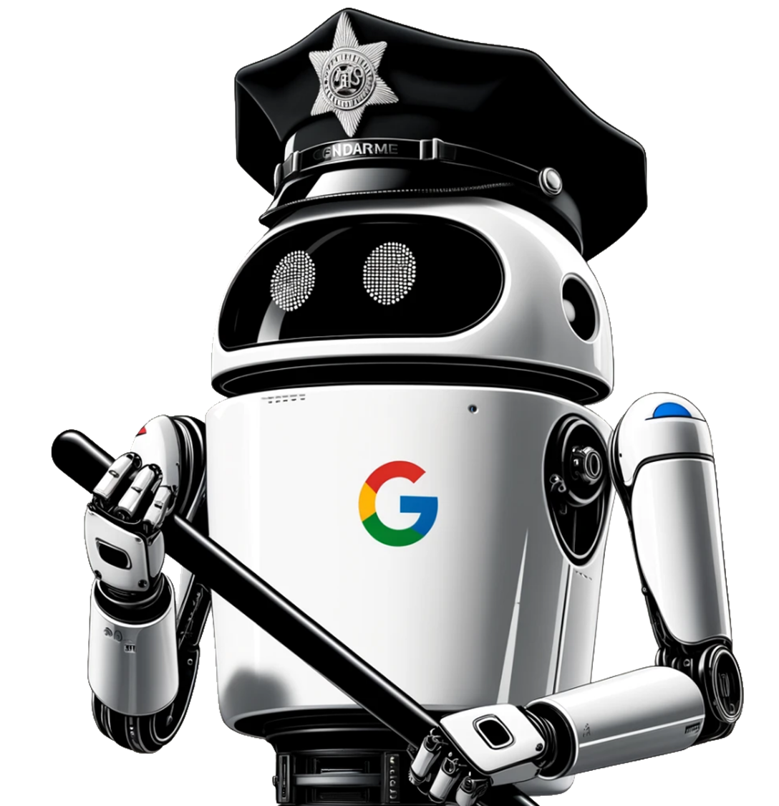
IA génératives et menaces : la réaction de Google
Google a, depuis ses débuts, un temps de retard contre le spam, mais il n’abandonne jamais :
Filtres anti-triche avec effets de bord
« Lâchers » de filtres
Sites gouvernementaux toujours plus présents
A

Slide 9
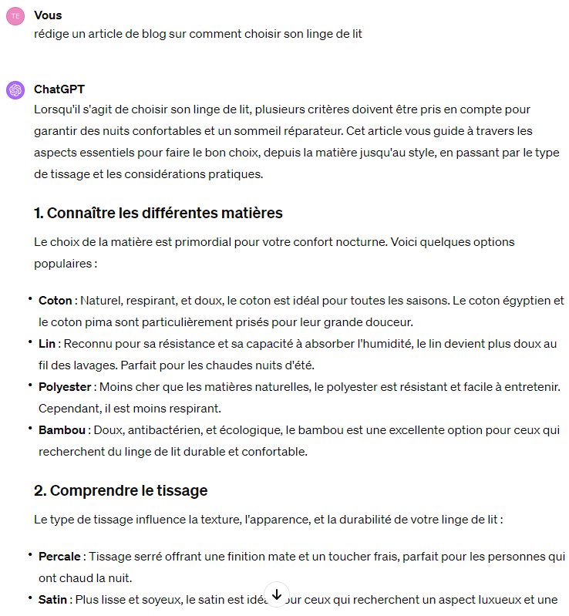
Facilité = basse qualité
A

Slide 10
IA génératives et menaces : la basse qualité
L’objectif reste de proposer un contenu objectivement bien meilleur que celui des concurrents :
scores comportement
score UX (satisfaction)
scores quality raters
L

Slide 11
Prompter est un jeu de rôle
L’IA générative devient un personnage avec son domaine d’expertise et son audience spécifiques :
Donne une ligne directrice qui maintient la cohérence des échanges
Contextualise ses réponses selon un champ de compétences clair
Adapte le ton et le registre de langage à la cible
Anticipe des sujets connexes ou alternatifs qui enrichissent votre réflexion
Réduit les aller-retours et les erreurs d’interprétation
…Un personnage à contrarier et maltraiter.
A

Slide 12
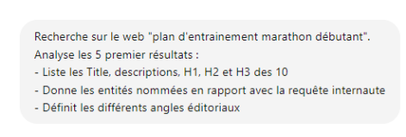
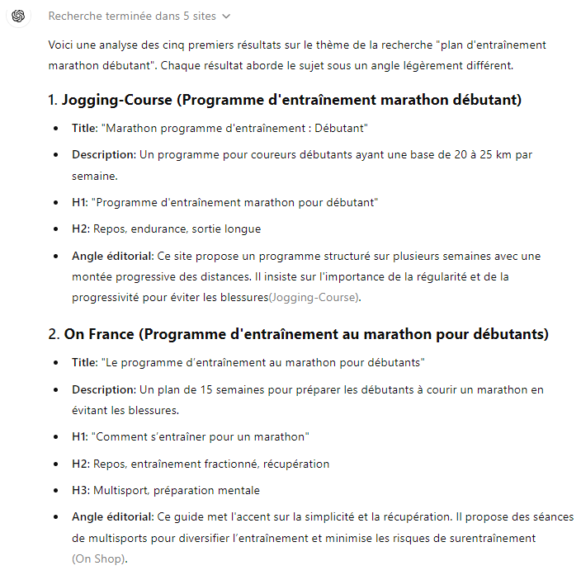
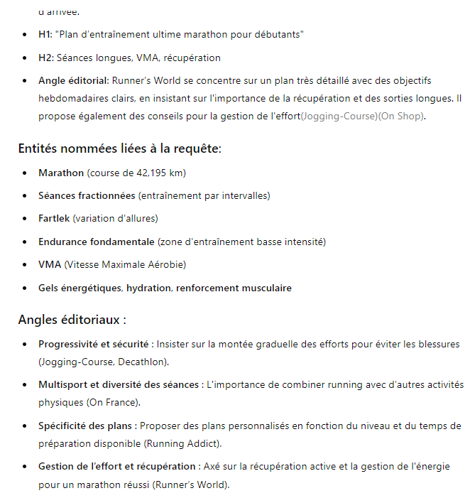
Exemple : collectez et analysez la data concurrente
Une base de travail à s’approprier, remixer, injecter dans de nouveaux prompts.
Mais pas très original…
A

Slide 13
Transformez les contenus
Collectez et analysez la data concurrente
outils
scrap de Serp (récupération de titles, de Hn, d’intentions de recherche, d’entités nommées...)
Récoltez et transformez du contenu existant
vidéos
trancripts de réunions, de conversations...
questionnaires satisfactions, retours et avis clients, docs techniques
anciens contenus
etc.
L

Slide 14
Relecture et vérifications : soyez exigeants
La production de contenu avec l’IA n’est pas un problème en soi.
Soyez hyper-exigeants sur le résultat rendu !
exactitude de l’information et contresens
tics d’écriture
richesse du vocabulaire
intérêt du propos, pertinence
originalité
L

Slide 15
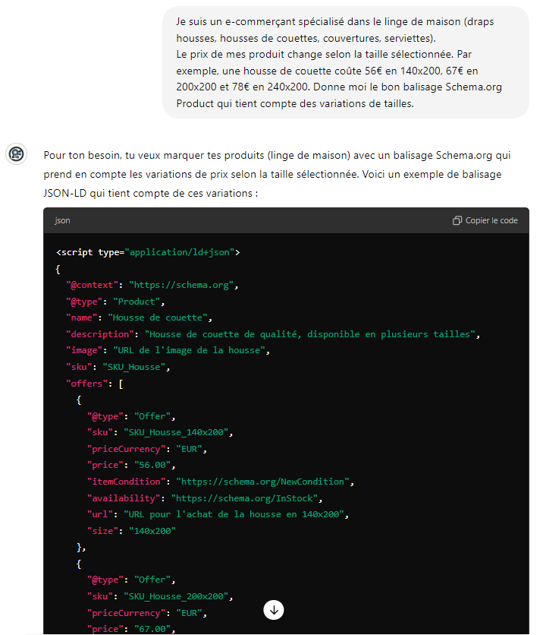
Il n’y a pas que le contenu dans le SEO
Avec les GPTs Schema Markup Creator ou Schema Markup Generator, trouvez les données structurées adaptées à votre activité :
E-commerce
Formations
Evénementiel
Tourisme
Services
Etc.
A

Slide 16
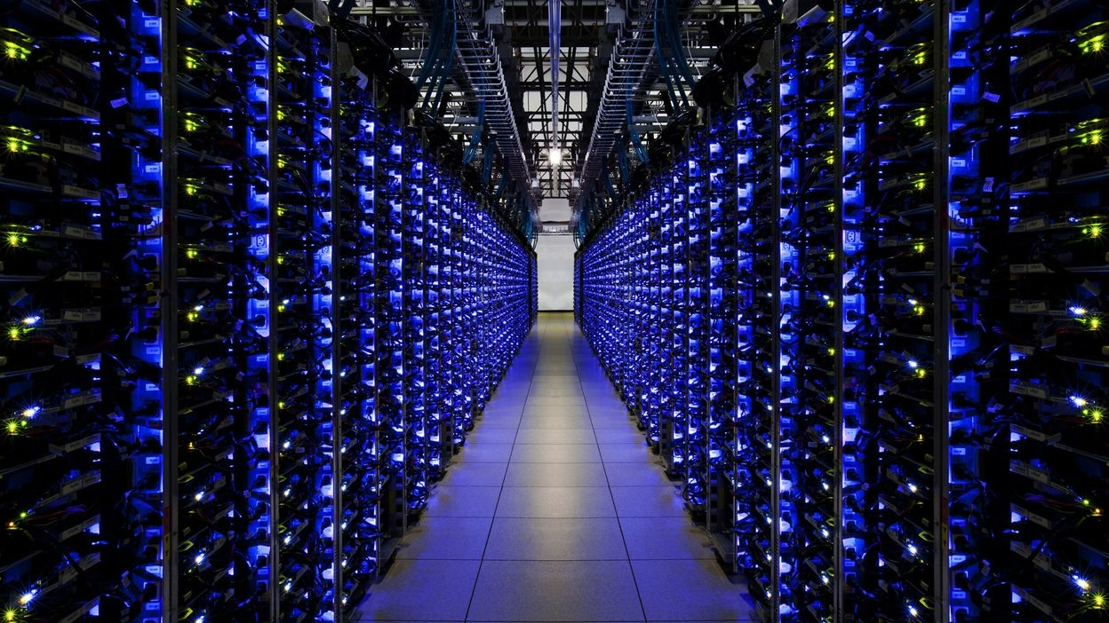
Vers l’infini….. et au-delà ?

Slide 17
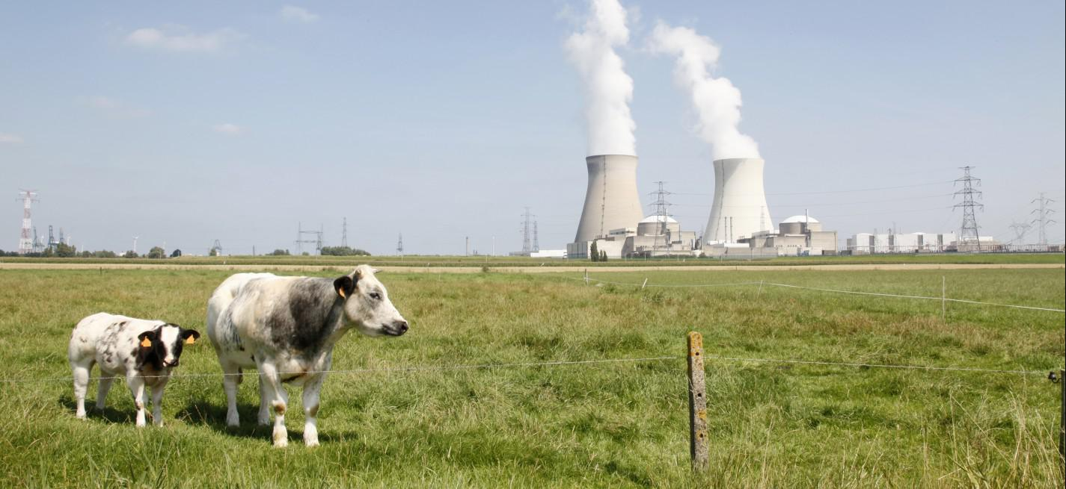
Gain de productivité
Coût énergétique
Apprentissage et formation
Erreurs
Business model
Valeur de l’information

Slide 18
Pour aller plus loin
Newsletter
La Mandrette
(4 à 5/an)
Objectif Papillon
sur LinkedIn
Notre page
Aurélien Miklas
Pour recevoir la prez, pour échanger : laurent@lamandrette.com ou a.miklas@objectifpapillon.fr

